Slide 1

2 Corintios
Unidad 10: Llamamiento al Ministerio Apostólico
Estudio 32:
Esperanza y Misión
(2 Corintios 5:1-21)
27 de agosto de 2013

Slide 2

Contexto
2 Corintios
  5:1-21

Slide 3

Versículo Clave:
“Porque sabemos que si nuestra morada terrestre, este tabernáculo, se deshiciere, tenemos de Dios un edificio, una casa no hecha de manos, eterna, en los cielos.”
(2 Corintios 5.1, RVR60)

Slide 4
Bosquejo de Estudio
Contraste entre nuestro estado actual y el futuro
  2 Corintios 5.1-5
Andamos por fe, no por vista
  2 Corintios 5.6-9
Todos compareceremos ante el tribunal de Cristo
  2 Corintios 5.10
Impulsados por amor proclamamos nueva vida
  2 Corintios 5.11-17
Embajadores de Cristo
  2 Corintios 5.18-21

Slide 5
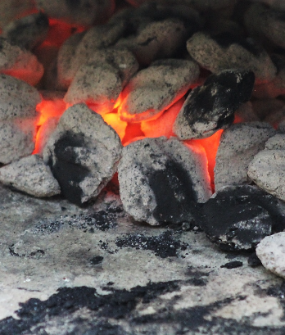
Trasfondo de 2 Corintios
En 1 Corintios se revelan varias tensiones entre Pablo y la congregación que fundó, sobre todo el cuestionamiento de su apostolado (1 Corintios 9:1–6).
Esta situación se deterioró y la visita a Corinto que Pablo propuso en 1 Corintios 16:5–8 resultó toda una desilusión (2 Corintios 2:1).
5

Slide 6
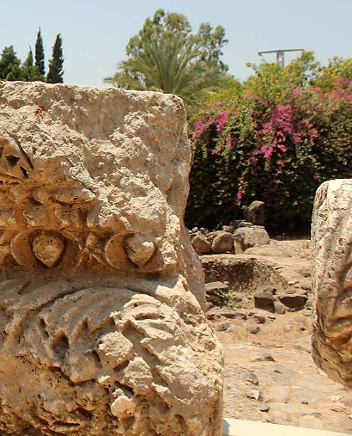
Trasfondo de 2 Corintios
En su angustia Pablo se defendió por medio de una fuerte carta, escrita «con muchas lágrimas» (2 Corintios 2:4).
La mayoría de los estudiosos concuerdan en que los capítulos 10–13 de 2 Corintios, de gran tono polémico, constituyen esa carta.
En ella Pablo responde vehementemente a los nuevos maestros que se han adueñado de la iglesia.
6

Slide 7
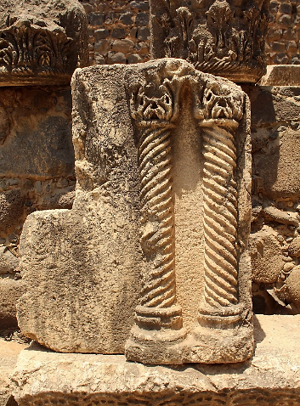
Trasfondo de 2 Corintios
Frente a estos «superapóstoles» (2 Corintios 12:11), Pablo se vio obligado a reivindicar su propio apostolado, con el fin de recuperar un espacio de ministerio entre los corintios.
En este proceso desenmascara a sus adversarios como «obreros fraudulentos» y «falsos apóstoles» (2 Corintios 11:13).
7

Slide 8
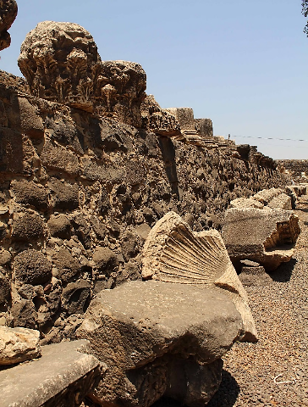
Trasfondo de 2 Corintios
La carta, junto con el envío de Tito a Corinto, parece haber logrado un cambio en la actitud de la iglesia.
Pablo da testimonio de su gran alivio al encontrarse con Tito en Macedonia y recibir la buena noticia de una reconciliación (2 Corintios 7:6–7).
8

Slide 9
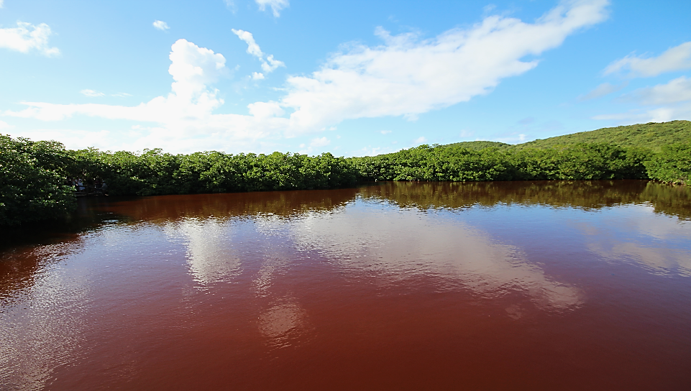
Contraste entre nuestro estado actual y el futuro 2 Corintios 5.1-5
9

Slide 10
Contraste entre nuestro estado actual y el futuro 2 Corintios 5.1-5
“Porque sabemos que si nuestra morada terrestre, este tabernáculo, se deshiciere, tenemos de Dios un edificio, una casa no hecha de manos, eterna, en los cielos. Y por esto también gemimos, deseando ser revestidos de aquella nuestra habitación celestial; pues así seremos hallados vestidos, y no desnudos. Porque asimismo los que estamos en este tabernáculo gemimos con angustia; porque no quisiéramos ser desnudados, sino revestidos, para que lo mortal sea absorbido por la vida. Mas el que nos hizo para esto mismo es Dios, quien nos ha dado las arras del Espíritu.” (2 Corintios 5.1–5, RVR60)
10

Slide 11
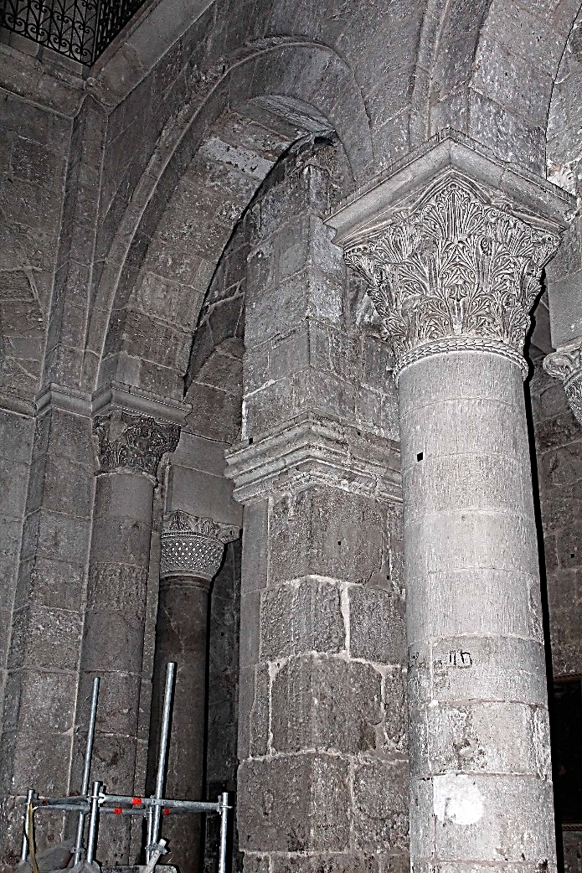
Contraste entre nuestro estado actual y el futuro 2 Corintios 5.1-5
5:1. Lo que sigue (5:1–10) detalla el pensamiento que se inició en 4:16–18.
El no apreciar este hecho, complica innecesariamente estos ya de por sí difíciles versículos al removerlos de su contexto inmediato.
11

Slide 12
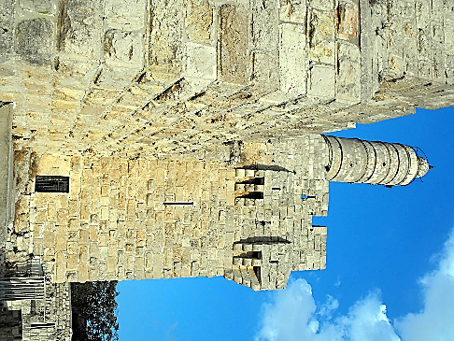
Contraste entre nuestro estado actual y el futuro 2 Corintios 5.1-5
“Sabemos que … tenemos”.
Aquí no existe duda.
El cuerpo nuestro se compara con un tabernáculo, una tienda de campaña que es una morada muy temporal.
12

Slide 13
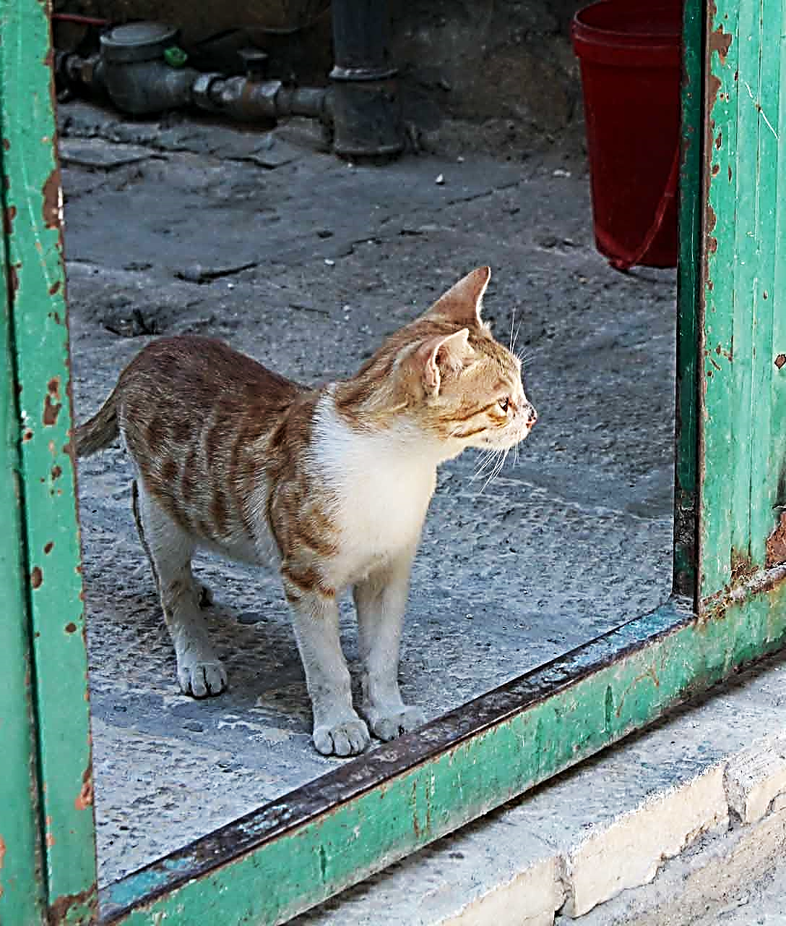
Contraste entre nuestro estado actual y el futuro 2 Corintios 5.1-5
Si se deshace como resultado de la muerte, no tenemos que preocuparnos porque Dios nos tiene preparado un edificio, una morada permanente en el cielo.
No hay ninguna incógnita.
Si nuestro cuerpo pasa por la muerte, también pasará por la resurrección. Lo temporal será cambiado por lo eterno.
13

Slide 14
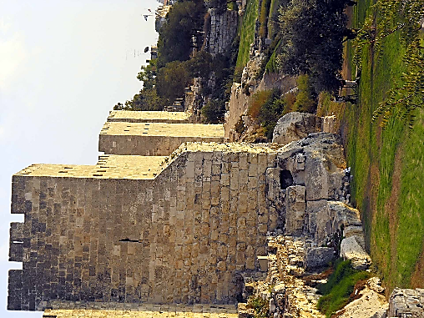
Contraste entre nuestro estado actual y el futuro 2 Corintios 5.1-5
Pablo indica que hay dos posibles métodos que el Señor puede usar para darnos un cuerpo nuevo, estos son la muerte y resurrección (vv. 2–3) o la transformación directa (v. 4).
14

Slide 15
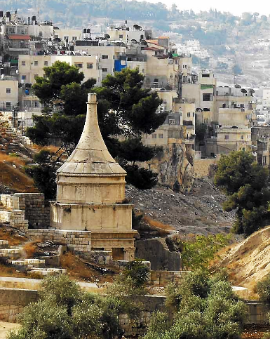
Contraste entre nuestro estado actual y el futuro 2 Corintios 5.1-5
El método de la muerte y resurrección, vv. 2–3.
En el presente poseemos nuestro cuerpo mortal.
Cuando morimos, el cuerpo y el alma se separan (Santiago 2:26).
El alma va con el Señor (Filipenses 1:23) y el cuerpo va a lo tumba. Según la figura de Pablo, el alma queda desnuda (v. 3) y ya no está vestida del cuerpo.
15

Slide 16
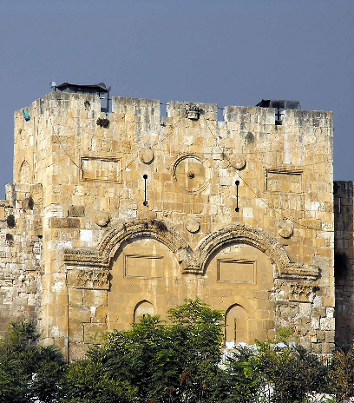
Contraste entre nuestro estado actual y el futuro 2 Corintios 5.1-5
Cuando Cristo venga, recibiremos nuestro cuerpo glorificado por medio de la resurrección.
Nuestra alma será vestida de nuevo con el cuerpo resucitado (1 Tesalonicenses 4:13–17).
16

Slide 17
Contraste entre nuestro estado actual y el futuro 2 Corintios 5.1-5
AHORA EL ALMA
EN LA MUERTE, EL ALMA ES
EN LA RESURREC-CIÓN, EL ALMA SERÁ
Está vestida con el cuerpo
Desnudada de su cuerpo
Revestida con su cuerpo glorificado
Con este método la secuencia es:
Esta es la esperanza de todos los que mueren en Cristo.
17

Slide 18
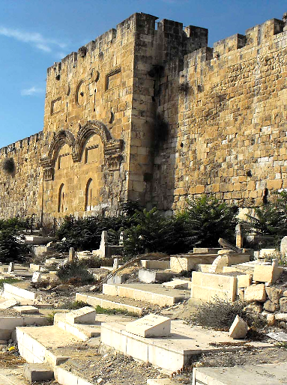
Contraste entre nuestro estado actual y el futuro 2 Corintios 5.1-5
El método de la transformación directa, v. 4.
Este método elimina el paso de la muerte.
Va directamente de estar vestido con el cuerpo mortal a ser revestido con el cuerpo glorificado.
18

Slide 19
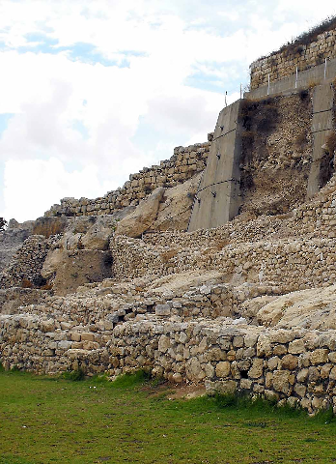
Contraste entre nuestro estado actual y el futuro 2 Corintios 5.1-5
Esto sucederá a los hermanos cuando Cristo venga por segunda vez.
No morirán, sino que serán transformados “en un momento, en un abrir y cerrar de ojos, a la final trompeta” (1 Corintios 15:51–52; 1 Tesalonicenses 4:17).
19

Slide 20
Contraste entre nuestro estado actual y el futuro 2 Corintios 5.1-5
AHORA EL ALMA
EN LA RESURREC-CIÓN, EL ALMA SERÁ
Está vestida con el cuerpo
Revestida con su cuerpo glorificado
Con este método la secuencia es:
20

Slide 21
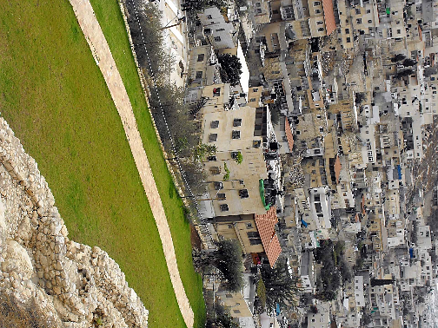
Contraste entre nuestro estado actual y el futuro 2 Corintios 5.1-5
Pablo dice que quiere recibir su cuerpo transformado por medio del segundo método.
Quería ser cambiado directa e inmediatamente, sin tener que pasar por la muerte y la desnudez resultante.
21

Slide 22
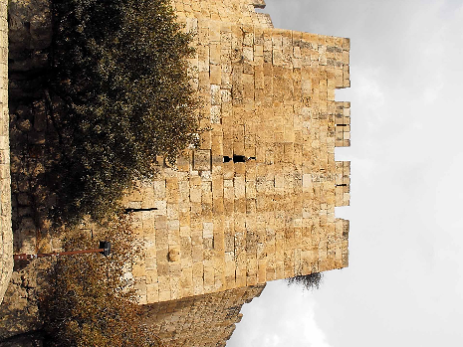
Contraste entre nuestro estado actual y el futuro 2 Corintios 5.1-5
En ese momento, ya sea el de la resurrección o el de la transformación directa, recibiremos nuestro cuerpo glorificado, el cual será semejante al cuerpo resucitado de Cristo (Filipenses 3:20–21; 1 Juan 3:2).
22

Slide 23
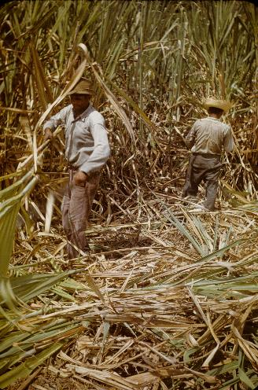
Contraste entre nuestro estado actual y el futuro 2 Corintios 5.1-5
La garantía de la transformación 5:5
Este texto contiene dos garantías que Dios nos ha dado:
El propósito divino, v. 5a.
  El Señor “nos hizo para esto mismo”.
  Nos creó para que fuéramos transformados en la venida de Cristo. Su propósito no se va a frustrar.
23

Slide 24
Contraste entre nuestro estado actual y el futuro 2 Corintios 5.1-5
El anticipo divino, v. 5b.
  Nuestro Padre “nos ha dado las arras del Espíritu”.
  Las arras son el primer pago que garantiza la cancelación de toda la cuenta.
  El hecho de que nos haya dado el anticipo garantiza que va a realizar todo lo que ha prometido.
24

Slide 25
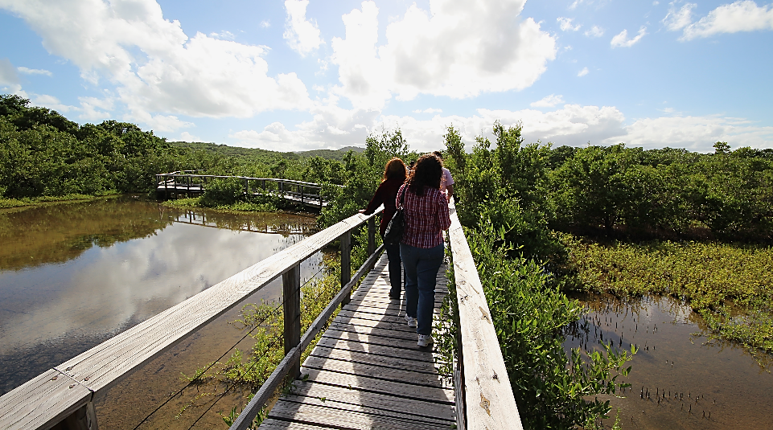
Andamos por fe, no por vista
2 Corintios 5.6-9
25

Slide 26
Andamos por fe, no por vista
2 Corintios 5.6-9
“Así que vivimos confiados siempre, y sabiendo que entre tanto que estamos en el cuerpo, estamos ausentes del Señor (porque por fe andamos, no por vista); pero confiamos, y más quisiéramos estar ausentes del cuerpo, y presentes al Señor. Por tanto procuramos también, o ausentes o presentes, serle agradables.”
(2 Corintios 5.6–9, RVR60)
26

Slide 27

Andamos por fe, no por vista
2 Corintios 5.6-9
Mientras esperamos, ¿qué? 5:6–9
¿Cuál debe ser nuestra actitud mientras aguardamos nuestra transformación?
Pablo indica dos cosas:
27

Slide 28
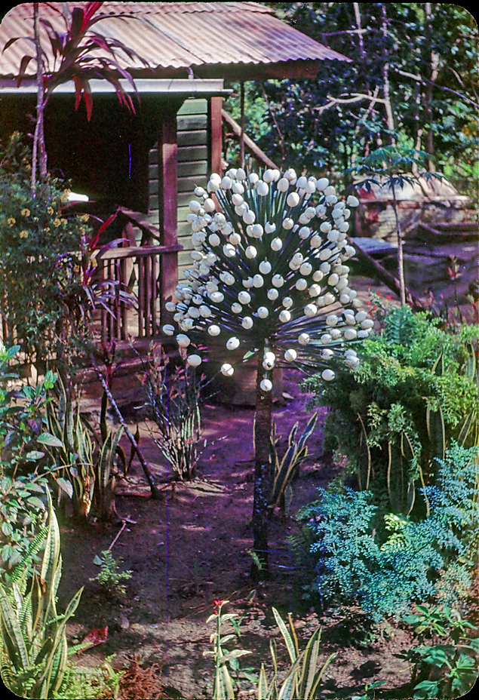
Andamos por fe, no por vista
2 Corintios 5.6-9
Vivimos confiados, vv. 6–8.
  Podemos vivir confiados y con buen ánimo, porque sabemos que en el momento de nuestra transformación estaremos en la presencia de nuestro Señor.
  Al abandonar nuestro cuerpo físico presente, nuestra alma va directamente a la presencia de Dios.
28

Slide 29
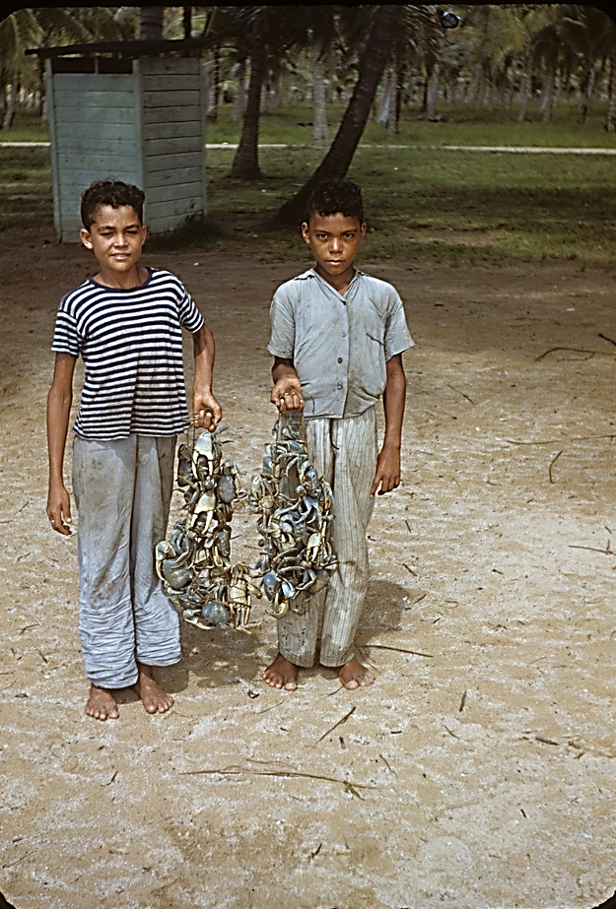
Andamos por fe, no por vista
2 Corintios 5.6-9
No existe el llamado “sueño del alma” entre la muerte y la resurrección.
Mientras esperamos aquel día, “por fe andamos”.
Fe en la seguridad de estar inmediatamente en la presencia del Creador.
29

Slide 30
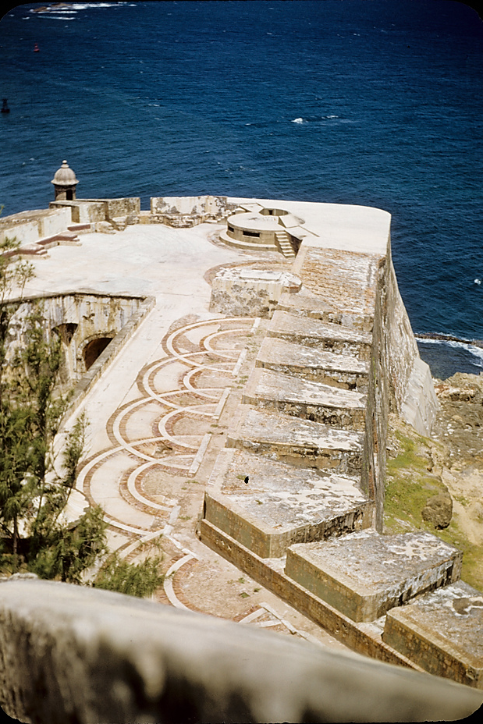
Andamos por fe, no por vista
2 Corintios 5.6-9
Trabajamos con ganas, v. 9.
  Nuestra meta es agradar al Señor bajo cualquier circunstancia.
  Por esto “procuramos”.
  Esta palabra significa literalmente “amar o buscar el honor”.
  El que busca el honor estará anheloso, diligente en trabajar por el Señor.
30

Slide 31
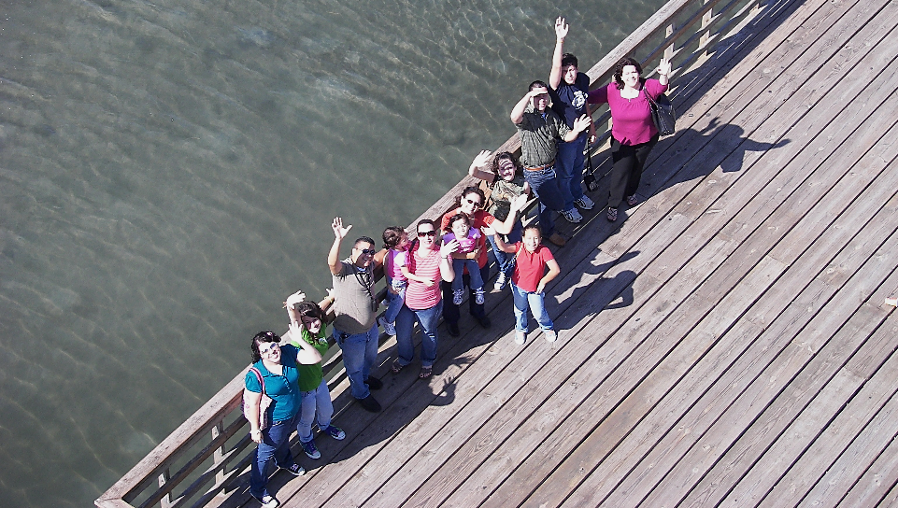
Todos compareceremos ante el tribunal de Cristo 2 Corintios 5.10
31

Slide 32
Todos compareceremos ante el tribunal de Cristo 2 Corintios 5.10
“Porque es necesario que todos nosotros comparezcamos ante el tribunal de Cristo, para que cada uno reciba según lo que haya hecho mientras estaba en el cuerpo, sea bueno o sea malo.”
(2 Corintios 5.10, RVR60)
32

Slide 33
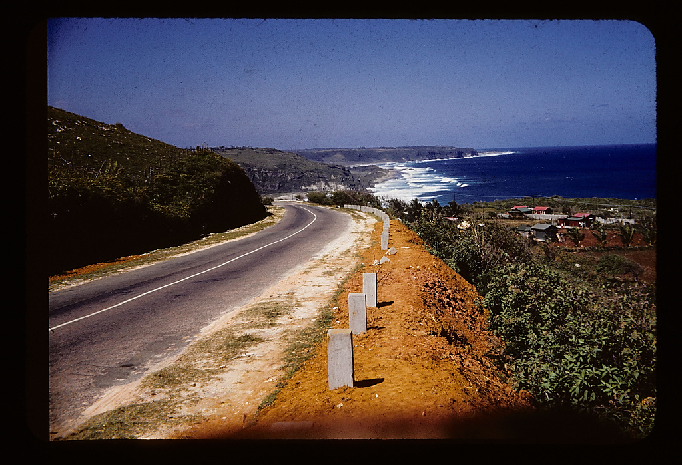
Todos compareceremos ante el tribunal de Cristo 2 Corintios 5.10
Seremos juzgados 5:10
Habiendo recibido nuestro cuerpo futuro glorificado, seremos juzgados por todo lo que hayamos hecho mientras estábamos en nuestro cuerpo físico mortal.
33

Slide 34
Todos compareceremos ante el tribunal de Cristo 2 Corintios 5.10
Este juicio se llama el tribunal de Cristo, y en él estarán presentes sólo los creyentes.
En este juicio no se determinará la salvación de ellos, pues ya son salvos, sino las recompensas que recibirán por las obras que hayan hecho.
34

Slide 35
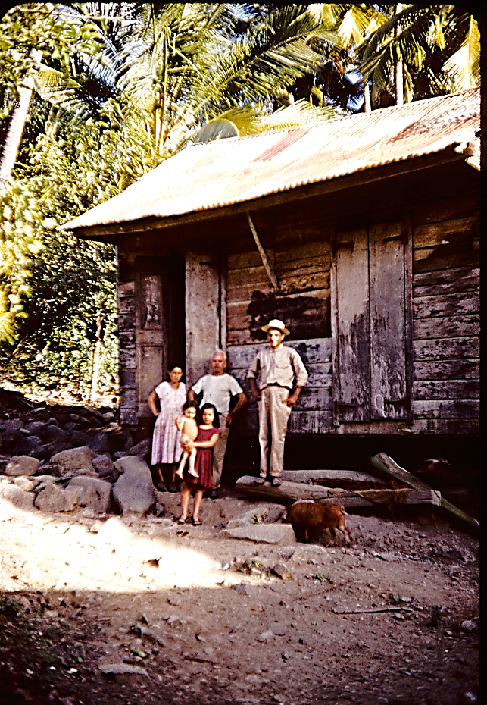
Todos compareceremos ante el tribunal de Cristo 2 Corintios 5.10
El verbo “comparecer” significa algo más que “presentarse ante”.
Su significado literal es “manifestarse” o “revelarse”.
En ese juicio el Señor manifestará ante todos lo que uno es en realidad.
35

Slide 36
Todos compareceremos ante el tribunal de Cristo 2 Corintios 5.10
El tribunal de Cristo revelará nuestras vidas de servicio para Cristo de manera exacta como han sido.
Se pasará revista no sólo a la cantidad de nuestro servicio, sino también a su calidad, e incluso a los mismos motivos que lo impulsaron.
Pablo ya había escrito más ampliamente acerca del tribunal de Cristo a los mismos corintios.
Véase 1 Corintios 3:8, 12–15; 4:1–5.
36

Slide 37
Todos compareceremos ante el tribunal de Cristo 2 Corintios 5.10
Aunque los pecados después de la conversión tendrán un efecto sobre nuestro servicio, los pecados del creyente, como tales, no serán traídos a examen para juicio en esta solemne ocasión.
Este juicio tuvo lugar hace más de 1,900 años, cuando el Señor Jesús llevó nuestros pecados sobre Su cuerpo en el madero.
37

Slide 38
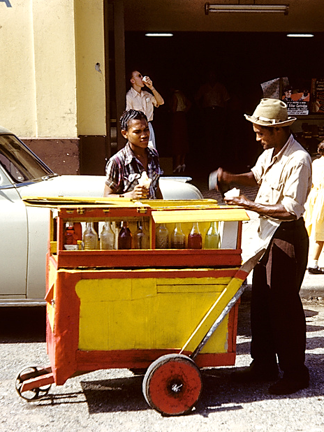
Todos compareceremos ante el tribunal de Cristo 2 Corintios 5.10
Él pagó plenamente la deuda contraída por nuestros pecados, y Dios nunca traerá de nuevo estos pecados a juicio (Juan 5:24).
El tribunal de Cristo tiene que ver con nuestro servicio para el Señor.
No se pondrá en cuestión si hemos sido salvos o no; esto ya es cosa asegurada.
Pero en aquella ocasión será cuestión de recompensa y de pérdida.
38

Slide 39
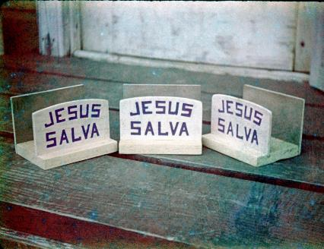
Todos compareceremos ante el tribunal de Cristo 2 Corintios 5.10
Pablo ya había escrito más ampliamente acerca del tribunal de Cristo a los mismos corintios.
Véase 1 Corintios 3:8, 12–15; 4:1–5.
39

Slide 40
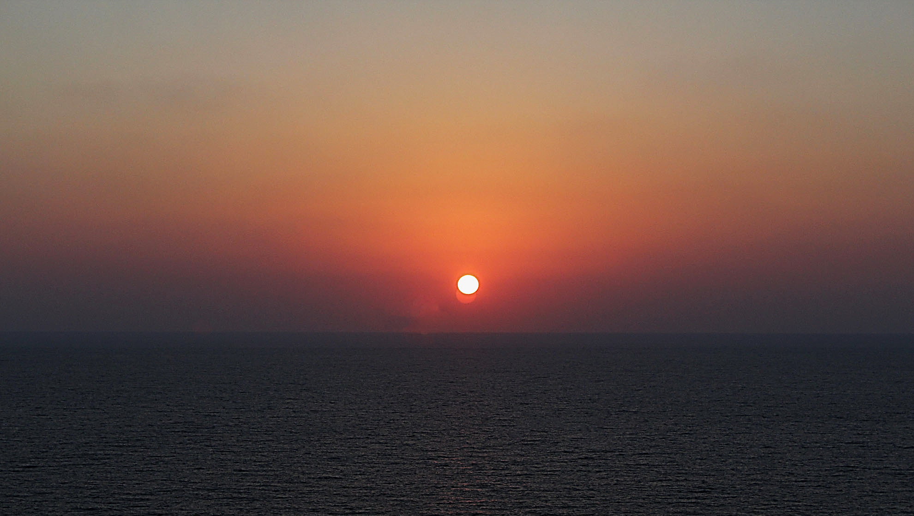
Impulsados por amor proclamamos nueva vida 2 Corintios 5.11-17
40

Slide 41
Impulsados por amor proclamamos nueva vida 2 Corintios 5.11-17
“Conociendo, pues, el temor del Señor, persuadimos a los hombres; pero a Dios le es manifiesto lo que somos; y espero que también lo sea a vuestras conciencias. No nos recomendamos, pues, otra vez a vosotros, sino os damos ocasión de gloriaros por nosotros, para que tengáis con qué responder a los que se glorían en las apariencias y no en el corazón. Porque si estamos locos, es para Dios; y si somos cuerdos, es para vosotros. Porque el amor de Cristo nos constriñe, pensando esto…
41

Slide 42
Impulsados por amor proclamamos nueva vida 2 Corintios 5.11-17
“…que si uno murió por todos, luego todos murieron; y por todos murió, para que los que viven, ya no vivan para sí, sino para aquel que murió y resucitó por ellos. De manera que nosotros de aquí en adelante a nadie conocemos según la carne; y aun si a Cristo conocimos según la carne, ya no lo conocemos así. De modo que si alguno está en Cristo, nueva criatura es; las cosas viejas pasaron; he aquí todas son hechas nuevas.”
(2 Corintios 5.11–17, RVR60)
42

Slide 43
Impulsados por amor proclamamos nueva vida 2 Corintios 5.11-17
¿Por qué servimos al Señor? ¿Qué es lo que nos motiva a seguir en el ministerio a pesar de las dificultades y aflicciones que nos acosan?
Humanamente hablando deberíamos haber tirado la toalla hace mucho.
Desmayar (4:1, 16) en medio de las pruebas es lo que se espera, pero no lo hacemos.
¿Qué nos impulsa a ser fieles en nuestro trabajo de embajadores? Pablo enseña que existen dos motivaciones principales:
43

Slide 44
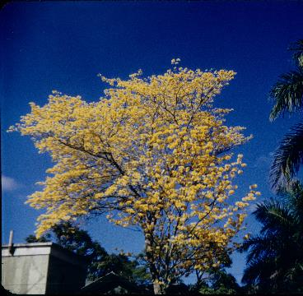
Impulsados por amor proclamamos nueva vida 2 Corintios 5.11-17
1. El temor del Señor 5:11–13
El apóstol sigue meditando en la realidad del tribunal de Cristo y el hecho de que su ministerio sería juzgado y premiado.
El conocimiento de esta verdad infundía en Pablo el temor del Señor.
44

Slide 45
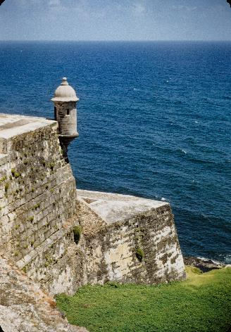
Impulsados por amor proclamamos nueva vida 2 Corintios 5.11-17
Este no se refiere a miedo o terror, sino a un respeto reverencial.
Cuando sentimos esta reverencia, nuestro deseo no es defraudar, sino ensalzar a nuestro Señor por medio de nuestro servicio.
Este temor nos motiva a hacer tres cosas:
45

Slide 46
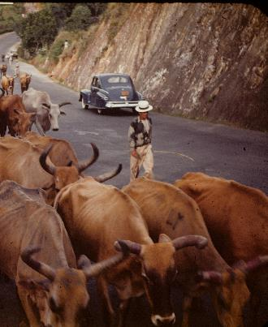
Impulsados por amor proclamamos nueva vida 2 Corintios 5.11-17
Persuadimos a los hombres, v. 11.
A menudo este texto se ocupa para motivar a los creyentes a la obra evangelística.
Persuadimos a los hombres a aceptar a Cristo como Salvador personal como Pablo hacía en el libro de los Hechos (18:4; 19:8; 26:28).
Esta es una posible interpretación, pero es probable que no sea lo que el apóstol tuviera en mente cuando escribió estas palabras.
46

Slide 47
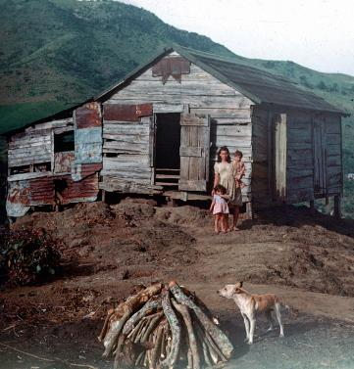
Impulsados por amor proclamamos nueva vida 2 Corintios 5.11-17
En el contexto inmediato, Pablo escribió para refutar los alegatos de sus opositores en Corinto.
Quiso persuadirles de la integridad de su carácter y de la validez de su ministerio por Cristo.
No tenía que convencer a Dios porque a él todo le es manifiesto.
Tampoco necesitaba persuadir a los corintios que le seguían, porque no dudaban de su carácter y ministerio, pero sí tenía que defenderse ante sus enemigos en Corinto.
47

Slide 48
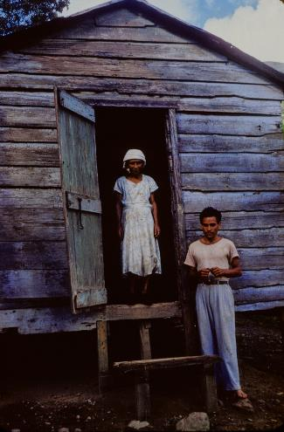
Impulsados por amor proclamamos nueva vida 2 Corintios 5.11-17
Vivimos una vida ejemplar, v. 12.
Por segunda vez rehúsa recomendarse a sí mismo (véase 3:1–3).
Su vida y ministerio ejemplares eran en sí su recomendación.
Los mismos corintios fieles a Pablo tenían por qué gloriarse acerca del apóstol, pues toda su vida era motivo de alabanza.
48

Slide 49
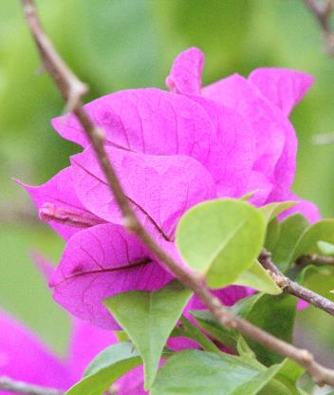
Impulsados por amor proclamamos nueva vida 2 Corintios 5.11-17
La defensa de Pablo era responsabilidad de los corintios pero le tocaba al apóstol darles ocasión de gloriarse acerca de él.
Ellos debían responder por Pablo frente a las acusaciones de sus enemigos quienes se gloriaban “en las apariencias y no en el corazón”.
49

Slide 50
Impulsados por amor proclamamos nueva vida 2 Corintios 5.11-17
Servimos a pesar de las burlas, v. 13.
Parece que sus opositores lo acusaban de estar loco.
La palabra “locura” significa “estar fuera de sí” y se usa en Marcos 3:21 en relación con Jesús.
Pablo no rechaza el alegato, sólo dice que si se había comportado locamente alguna vez había sido para el bien de la obra de Dios.
50

Slide 51
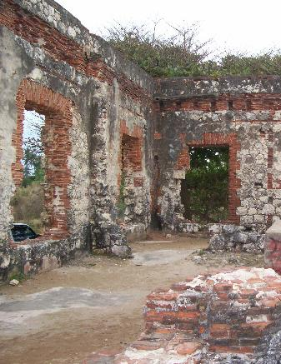
Impulsados por amor proclamamos nueva vida 2 Corintios 5.11-17
Cuando su servicio se había caracterizado por la cordura era en beneficio de los corintios.
“¡Que vengan las burlas!” dice Pablo, “no me preocupo, porque en todas las circunstancias, mi ministerio es para Dios y para los corintios”.
51

Slide 52
Impulsados por amor proclamamos nueva vida 2 Corintios 5.11-17
2. El amor de Cristo 5:14–15
Esta es la segunda motivación del embajador de la reconciliación.
Los teólogos discuten si es el amor de Cristo hacia nosotros o nuestro amor hacia Cristo.
La mayoría cree que la primera es la interpretación correcta, pero que ese amor hacia nosotros siempre trae como resultado nuestro amor para con Él.
52

Slide 53

Impulsados por amor proclamamos nueva vida 2 Corintios 5.11-17
Servimos porque amamos. Ese amor nos constriñe.
Pablo usa la misma palabra en Filipenses 1:23 donde se traduce “estoy puesto en estrecho”.
La idea es de un camino que tiene barda a cada lado.
El amor no me empuja a servir, pero sí delimita la esfera en que puedo trabajar.
53

Slide 54
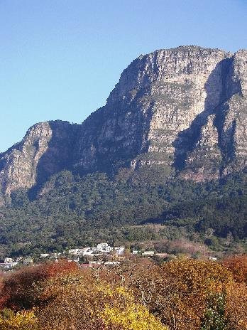
Impulsados por amor proclamamos nueva vida 2 Corintios 5.11-17
No puedo salir del camino del ministerio porque las bardas del amor no me lo permiten.
Tengo que seguir en el camino señalado por el amor de Cristo.
El me constriñe a hacer dos cosas:
54

Slide 55
Impulsados por amor proclamamos nueva vida 2 Corintios 5.11-17
Discernir el significado de la muerte de Cristo, v. 14.
El amor de Cristo tiene su manifestación máxima en su muerte.
El Señor mismo dijo: “Nadie tiene mayor amor que éste, que uno ponga su vida por su amigos” (Juan 15:13).
55

Slide 56
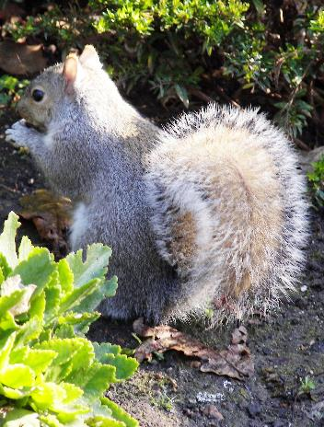
Impulsados por amor proclamamos nueva vida 2 Corintios 5.11-17
El murió por todos aún cuando estábamos muertos en nuestros delitos y pecados (Romanos 5:8; Efesios 2:1).
Amó a lo que era imposible de amar y murió por ello.
56

Slide 57
Impulsados por amor proclamamos nueva vida 2 Corintios 5.11-17
Fíjese en la universalidad de la muerte de Cristo: él murió por todos y en él todos morimos.
El hecho de que murió por todos no significa que todos se van a salvar.
Sólo algunos se van a salvar.
De entre todos los muertos, Sólo algunos van a vivir, aquellos que depositan su confianza en la obra salvadora realizada por Cristo en su muerte.
57

Slide 58
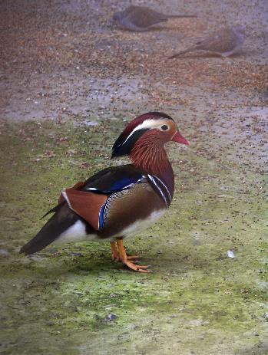
Impulsados por amor proclamamos nueva vida 2 Corintios 5.11-17
Vivir para Cristo, v. 15.
Este versículo es una de las declaraciones más claras del propósito total de la vida cristiana.
Cristo murió y los que confiamos tenemos vida en él.
La meta no es que vivamos para nosotros mismos, sino para nuestro Salvador.
58

Slide 59
Impulsados por amor proclamamos nueva vida 2 Corintios 5.11-17
El egoísmo no cabe en el plan divino de la vida cristiana.
Toda nuestra vida y servicio son para él.
El ministerio realizado para obtener la gloria de uno mismo será siempre estéril.
El que busca ensalzar a Cristo será exitoso.
59

Slide 60
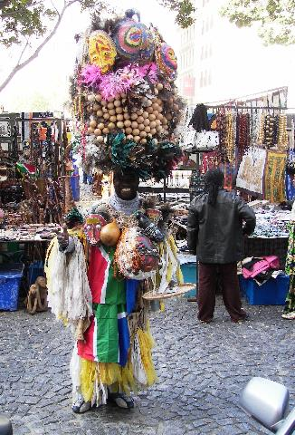
Impulsados por amor proclamamos nueva vida 2 Corintios 5.11-17
En los vv. 16 y 17, del tema de la motivación, Pablo pasa a exponer brevemente el método de evaluación del embajador:
¿Cómo percibe las cosas? ¿Qué criterio utiliza? ¿Desde qué perspectiva ve la vida y sus acontecimientos? El apóstol enseña que existen dos métodos de evaluación y son:
60

Slide 61

Impulsados por amor proclamamos nueva vida 2 Corintios 5.11-17
El método antiguo 5:16
La frase clave de este sistema es “según la carne”.
El método carnal es el que utiliza el mundo.
Es la perspectiva que uno tiene antes de ser salvo.
Evaluar según la carne es hacerlo como lo haría un incrédulo.
En el contexto, equivale a ver las cosas temporales (4:18) y gloriarse en las apariencias (5:12).
61

Slide 62
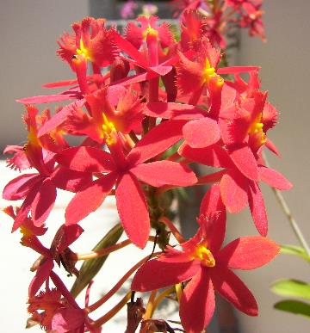
Impulsados por amor proclamamos nueva vida 2 Corintios 5.11-17
Los opositores de Pablo lo acusaban de hacer todo “según la carne” (1:12, 17; 10:2–3) pero él siempre rechazó la acusación.
Antes de su experiencia de conversión en el camino a Damasco Pablo evaluaba a Cristo según las normas del mundo y usaba los criterios carnales para juzgar todas las cosas.
62

Slide 63
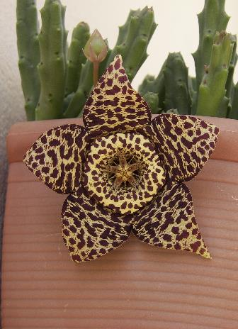
Impulsados por amor proclamamos nueva vida 2 Corintios 5.11-17
El método nuevo 5:17
¿Qué le había pasado a Pablo para que cambiara de perspectiva y adoptara otro método de evaluación?
Había llegado a ser nueva criatura en Cristo Jesús.
La transformación efectuada por el nuevo nacimiento afectó todo el sistema evaluativo del apóstol.
63

Slide 64

Impulsados por amor proclamamos nueva vida 2 Corintios 5.11-17
La perspectiva vieja pasó y todo fue hecho nuevo.
El que es nueva criatura en el Señor ve las cosas desde el punto de vista de la eternidad (4:18) y se gloría en las cosas internas (5:12).
Por medio de la regeneración, el creyente recibe un corazón, una mente y una voluntad nuevos y puede evaluar todo según las normas de la nueva creación.
64

Slide 65
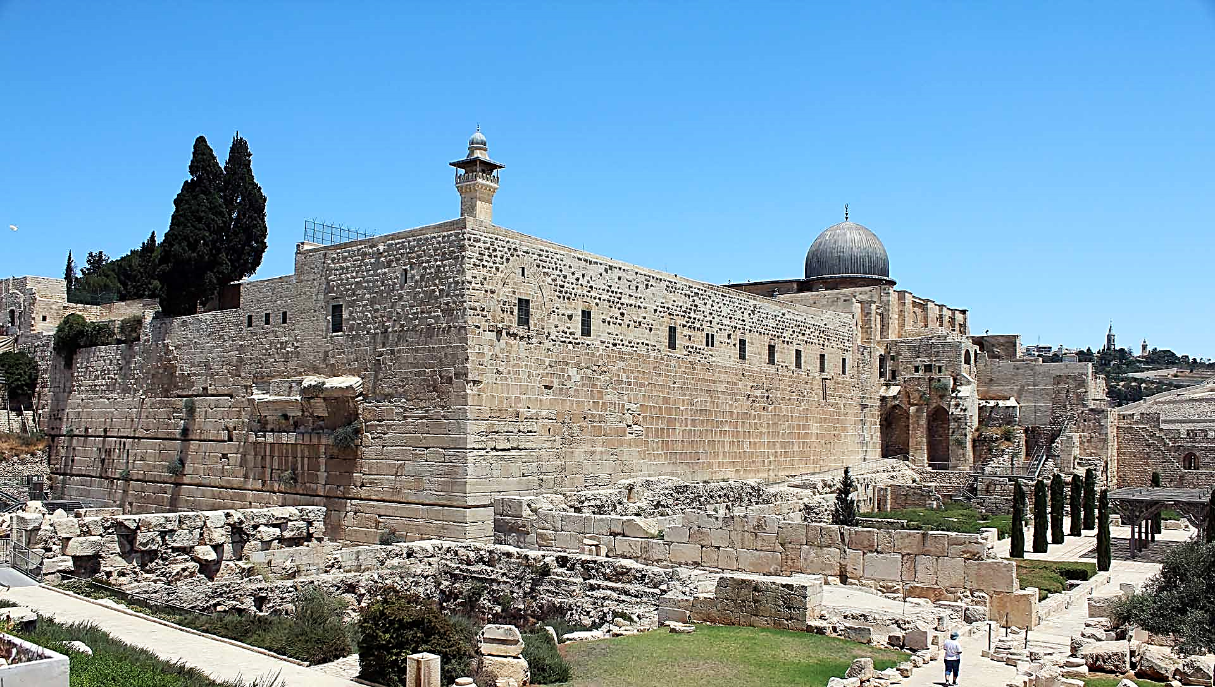
Embajadores de Cristo
2 Corintios 5.18-21
65

Slide 66
Embajadores de Cristo
2 Corintios 5.18-21
“Y todo esto proviene de Dios, quien nos reconcilió consigo mismo por Cristo, y nos dio el ministerio de la reconciliación; que Dios estaba en Cristo reconciliando consigo al mundo, no tomándoles en cuenta a los hombres sus pecados, y nos encargó a nosotros la palabra de la reconciliación. Así que, somos embajadores en nombre de Cristo, como si Dios rogase por medio de nosotros; os rogamos en nombre de Cristo: Reconciliaos con Dios. Al que no conoció pecado, por nosotros lo hizo pecado, para que nosotros fuésemos hechos justicia de Dios en él.”
(2 Corintios 5.18–21, RVR60)
66

Slide 67
Embajadores de Cristo
2 Corintios 5.18-21
Hemos visto tres motivos que controlaban la vida y ministerio de Pablo:
  Su confianza en el cielo,
  Su preocupación por agradar a Cristo
  Y su exigencia de amor.
Había un cuarto motivo: la comisión que Pablo había recibido de Dios.
¡Pablo era un embajador de Cristo!
Su mensaje era de paz: Dios había pagado el precio por el pecado; Dios no estaba en guerra contra los pecadores; los pecadores ahora podían creer y ser salvos.
¡Qué tremendo mensaje! Considere algunos hechos en cuanto a los embajadores:
67

Slide 68
Embajadores de Cristo
2 Corintios 5.18-21
(1) Los embajadores son escogidos y Cristo había escogido a Pablo para ser su representante.
Pablo no se representaba a sí mismo (véase 4.5).
Su mensaje era el evangelio que Cristo le encomendó (1 Tesalonicenses 2.4).
Su meta era agradar a Cristo y ser fiel a la tarea que se le dio.
68

Slide 69
Embajadores de Cristo
2 Corintios 5.18-21
(2) A los embajadores se les protege.
Un embajador debe ser ciudadano de la nación que representa, y Pablo (como lo es todo cristiano) era un ciudadano del cielo (véase Filipenses 3.20).
La nación suple a sus embajadores de todo lo necesario y está lista para protegerlos.
De la misma manera Cristo suplió toda necesidad de Pablo y estuvo con él en toda crisis.
69

Slide 70
Embajadores de Cristo
2 Corintios 5.18-21
(3) A los embajadores se les considera responsables.
Los embajadores representan a sus países y dicen lo que se les instruye.
Saben que un día deben rendir cuenta de su trabajo.
70

Slide 71
Embajadores de Cristo
2 Corintios 5.18-21
(4) A los embajadores se les llama de regreso si se declara guerra.
Dios todavía no ha declarado guerra a este perverso mundo, pero un día lo hará.
Hay un día venidero de la ira (1 Tesalonicenses 1.10) que juzgará a los malos, pero los cristianos serán llevados a su hogar antes de que llegue ese día (1 Tesalonicenses 5.1–10).
La Iglesia, los embajadores de Dios, no atravesarán la tribulación.
71

Slide 72
Embajadores de Cristo
2 Corintios 5.18-21
El mensaje de la iglesia de hoy es de reconciliación: Dios reconcilió al mundo consigo mismo por Cristo en la cruz y está dispuesto a salvar a todos los que confían en su Hijo.
Nuestro mensaje no es de reforma social (aunque el evangelio transforma vidas, Tito 2.11–15); el nuestro es un mensaje de regeneración espiritual.
Representamos a Cristo al invitar al perdido a que le reciba. ¡Qué privilegio... qué responsabilidad!
72

Slide 73
Embajadores de Cristo
2 Corintios 5.18-21
Todos los creyentes son embajadores, sea que aceptemos la comisión o no.
«Como el Padre me envió, así también yo os envío», dijo Cristo (Juan 20.21).
Asegurémonos de que nuestro mensaje, métodos y motivos sean los correctos, de modo que nuestra obra pueda ser duradera y resista la prueba de fuego cuando estemos ante Él.
73

Slide 74

Aplicaciones
Pongamos nuestro interés mayor en la habitación permanente en el cielo si es que somos de Cristo; y si no, busquemos la salvación en Él.
74

Slide 75
Aplicaciones
Si hemos sido salvos, no es necesario que busquemos la muerte, pero no le tengamos miedo tampoco (2 Corintios 5.6-8).
75

Slide 76
Aplicaciones
Nuestro Señor Jesucristo volverá, aunque no sabemos cuándo (2 Corintios 5.8).
  Estemos pendientes pero trabajando.
76

Slide 77
Aplicaciones
La realidad del juicio final debe motivarnos a ser fieles y fervientes como embajadores de Cristo (2 Corintios 5.10).
77

Slide 78
Bibliografía
Carson, D., France, R., Motyer, J., & Wenham, G. (2000, c1999). Nuevo comentario Bíblico : Siglo veintiuno (electronic ed.) (Lc 6.20-26). Miami: Sociedades Bı́blicas Unidas.
Douglas, J.D. Nuevo Diccionario Bíblico : Primera Edición. Miami: Sociedades Bíblicas Unidas, 2000.
LBLA Mapas, electronic ed. La Habra, CA: Foundation Publications, Inc., 2000.
Lockward, Alfonso. Nuevo Diccionario De La Biblia. Miami: Editorial Unilit, 2003.
Mapas De La Biblia Caribe, electronic ed. Nashville: Editorial Caribe, 2000, c1998.
Martínez, Mario, et al, eds. El Expositor Bíblico: La Biblia, Libro por Libro, Maestros de jóvenes y Adultos, Volumen 5, 5nta Ed. El Paso, Texas: Casa Bautista de Publicaciones, 2007, c1995.
Nelson, Wilton M. y Juan Rojas Mayo, Nelson Nuevo Diccionario Ilustrado De La Biblia, electronic ed. Nashville: Editorial Caribe, 2000, c1998.
Vine, W.E. Vine Diccionario Expositivo De Palabras Del Antiguo Y Del Nuevo Testamento Exhaustivo, electronic ed. Nashville: Editorial Caribe, 2000, c1999.
Carro, D., Poe, J. T., Zorzoli, R. O., & Editorial Mundo Hispano (El Paso, T. (1993-). Comentario bı́blico mundo hispano 2 Corintios (1. ed.) (26). El Paso, TX: Editorial Mundo Hispano.
Wiersbe, W. W. (1995). Bosquejos expositivos de la Biblia: Antiguo y Nuevo Testamento (electronic ed.). Nashville: Editorial Caribe.
MacDonald, W. (2004). Comentario Bíblico de William MacDonald: Antiguo Testamento y Nuevo Testamento (46). Viladecavalls (Barcelona), Espa±a: Editorial CLIE. Φ
Porter, R. (2005). Estudios Bı́blicos ELA: (2da Corintios) (171). Puebla, Pue., México: Ediciones Las Américas, A. C.
Walvoord, J. F., & Zuck, R. B. (1996). El conocimiento bíblico, un comentario expositivo: Nuevo Testamento, tomo 3: 1 Corintios-Filemón (p. 83). Puebla, México: Ediciones Las Américas, A.C.
Lloyd, R. (2005). Estudios Bı́blicos ELA: El ministerio eficaz (2da Corintios) (pp. 5253). Puebla, Pue., México: Ediciones Las Américas, A. C.
78
Notes:
78

Slide 79
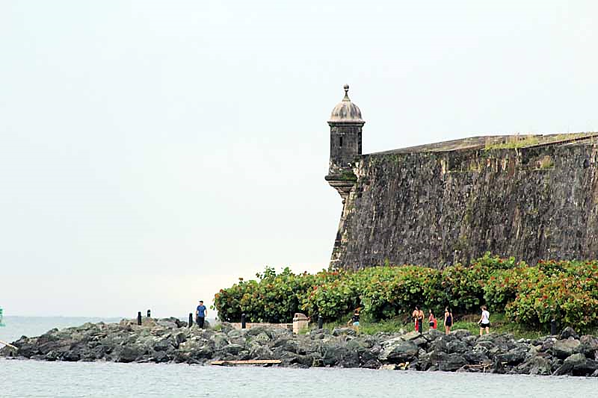

Próximo Estudio
2 Corintios
Unidad 10: Llamamiento al Ministerio Apostólico
Estudio 33:
Las Credenciales del Ministerio
(2 Corintios 6:1 a 7.6)
3 de septiembre de 2013
La Biblia Libro por Libro, CBP®
Iglesia Bíblica Bautista de Aguadilla

Slide 80


